Slide 1
О деятельности
Центров общественного доступа к правовой и социально значимой информации в 2016 году
(по итогам годовых отчетов)
Свердловская областная универсальная научная библиотека
им. В. Г. Белинского

Slide 2
Свердловская область:
Центры общественного доступа
Областная целевая программа «Информационное общество Свердловской области» на 2011-2015 годы»
Приказ Министерства транспорта и связи Свердловской области № 92 от 20.03.2013 «Об организации центров общественного доступа к сети Интернет на базе муниципальных библиотек в рамках реализации областной целевой программы «Информационное общество Свердловской области» на 2011-2015 годы»

Slide 3
ЦОД в Свердловской области
 | 2013 | 2015 | 2016
Количество центров общественного доступа в Свердловской области | 163 | 333 | 350*
Количество муниципальных образований, на которых открыты центры общественного доступа |  | 54 (из 94) | 65 (из 94)

Slide 4
Техническое оснащение ЦОД
 | 2015 | 2016
Персональные компьютеры | 489 | 797
из них – для пользователей | *** | 673
Принтеры | 253 | 237
Копировальные аппараты | *** | 57
МФУ | 110 | 133
Сканеры и другое оборудование | 61 | 86

Slide 5
Пользователи ЦОД
 | 2015 | 2016
Количество зарегистрированных в ЦОД пользователей | 20 014 | 32 176
Количество посещений | 115 306 | 224 806

Slide 6
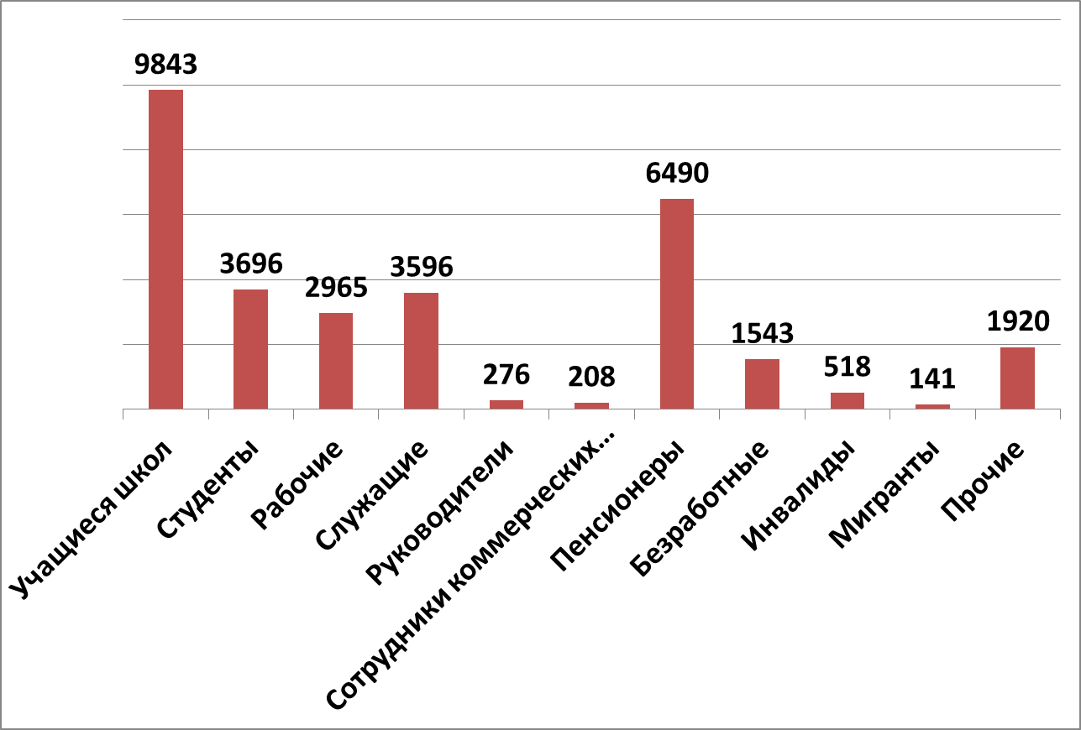
Социальные группы пользователей
(2016 год)

Slide 7
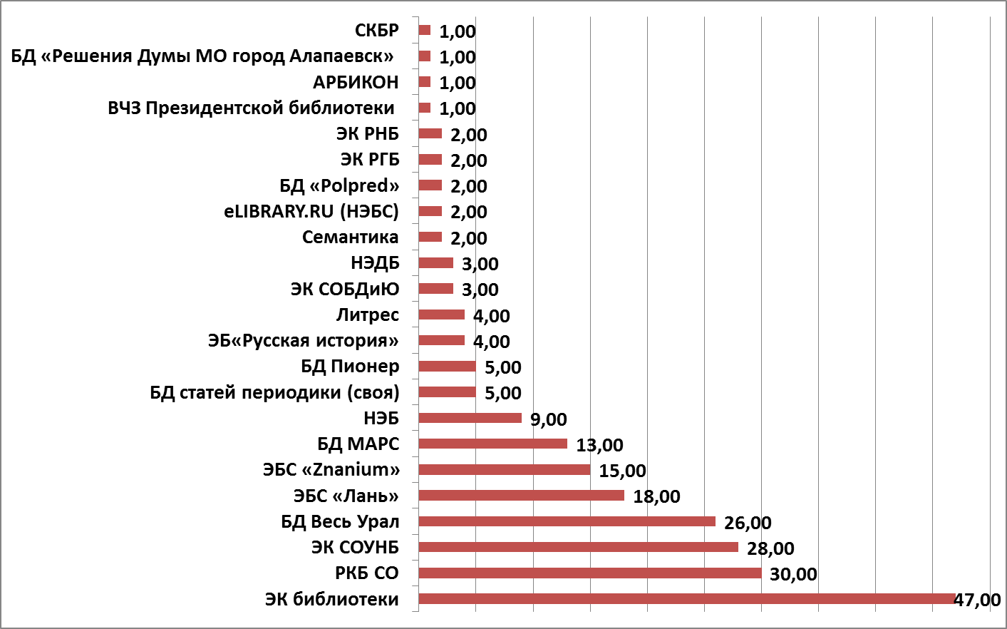
Ресурсы ЦОД

Slide 8
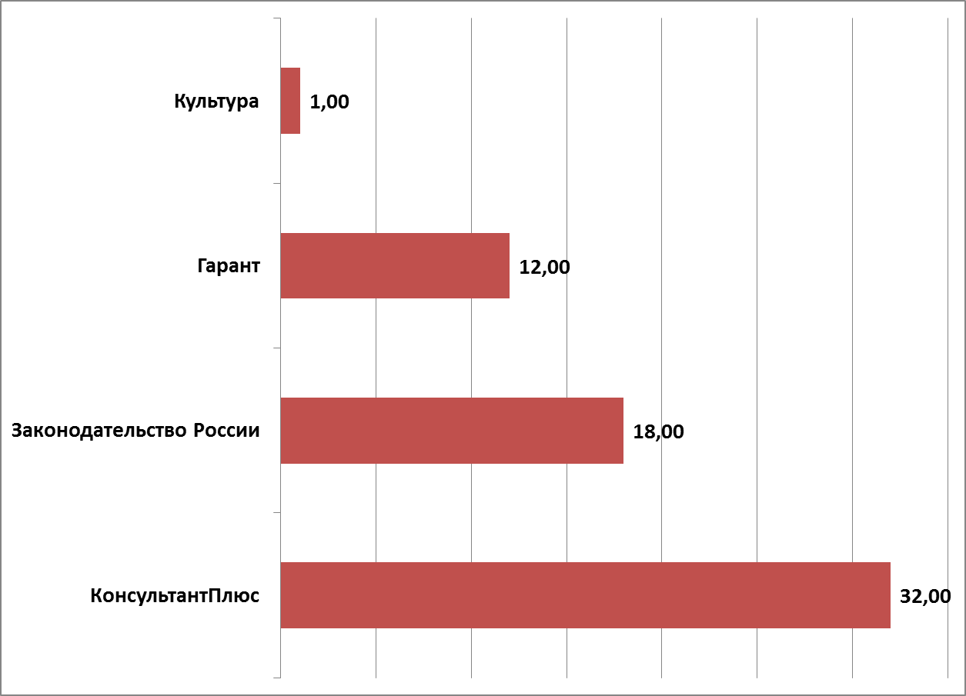
Ресурсы ЦОД

Slide 9
Услуги ЦОД
Справки и консультации
 | 2015 | 2016
Адресные справки | 11 034 | 11 379
Уточняющие справки | 3 382 | 8 242
Тематические справки | 25 328 | 24 370
Фактографические справки | 5 621 | 9 637
Консультации | 10 739 | 26 730
ВСЕГО | 56 169 | 91 419

Slide 10
Услуги ЦОД
Отказы – 252 (в 2015 – 499)
Изготовлено копий документов
101 135
(в 2015 – 33 436)

Slide 11
Просветительская деятельность
 | 2015 | 2016
Консультации специалистов | 361 | 320
Мероприятия библиотеки | 1 581 | 2 504
Совместные мероприятия с социальными партнерами | 160 | 665
Прочие | 25 | 231
Всего мероприятий в ЦОД | 1 904 | 3 720

Slide 12
Информационная и компьютерная грамотность
Обучено – 2 607 человек
(в 2015 – 1 904 человека)

Slide 13
Реклама ЦОД
 | 2015 | 2016
Изготовлено печатных рекламных продуктов | 1 007 | 1 937
Размещено публикаций в сети Интернет | 118 | 243 (на 104 ЭР)
Опубликовано статей в местной прессе | 58 | 77
Размещено выступлений и роликов на телевидении | 20 | 26

Slide 14
Спасибо за внимание!
Лузин Алексей Павлович
гл. библиограф отдела электронных ресурсов
телефон: (343) 304-60-15 (доб. 320)
z_inf@library.uraic.ru
alexey.luzin.lib@gmail.com

